Slide 1
我們是基督的身子

Slide 2
林前 12:12-27，31

Slide 3
教會的本質：從聖靈而生的有機體

Slide 4
教會的本質：從聖靈而生的有機體
我們彼此不同：不能看輕自己，認為自己不屬於身子

Slide 5
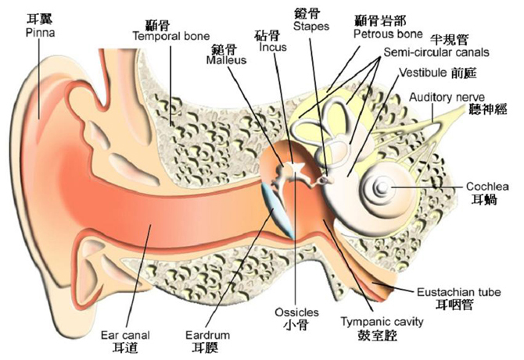

Slide 6
教會的本質：從聖靈而生的有機體
我們彼此不同：不能看輕自己，認為自己不屬於身子
我們彼此需要：不能看輕別人，認為自己比別人強

Slide 7
教會的本質：從聖靈而生的有機體
我們彼此不同：不能看輕自己，認為自己不屬於身子
我們彼此需要：不能看輕別人，認為自己比別人強
我們彼此相顧：不俊美的要加倍把俊美給它

Slide 8
教會的本質：從聖靈而生的有機體
我們彼此不同：不能看輕自己，認為自己不屬於身子
我們彼此需要：不能看輕別人，認為自己比別人強
我們彼此相顧：不俊美的要加倍把俊美給它
愛是這一切的動力

